Slide 1
This work is licensed under CC BY-NC-SA 4.0. To view a copy of this license, visit http://creativecommons.org/licenses/by-nc-sa/4.0/
Radionica o kalibraciji uređaja Grid Pad 15
Izv. prof. dr. sc. Jurica Babić
Sveučilište u Zagrebu Fakultet elektrotehnike i računarstva
v0.0.3 (01.11.2023.)

Slide 2
Sadržaj
Opseg isporuke
Odabrane zanimljive činjenice
Osnovni preduvjeti za rad
Kalibracija uređaja Grid Pad 15
Fizičko pozicioniranje uređaja
Kalibracija upravljanja pogledom
Praktični zadaci
Često postavljana pitanja (FAQ)

Slide 3
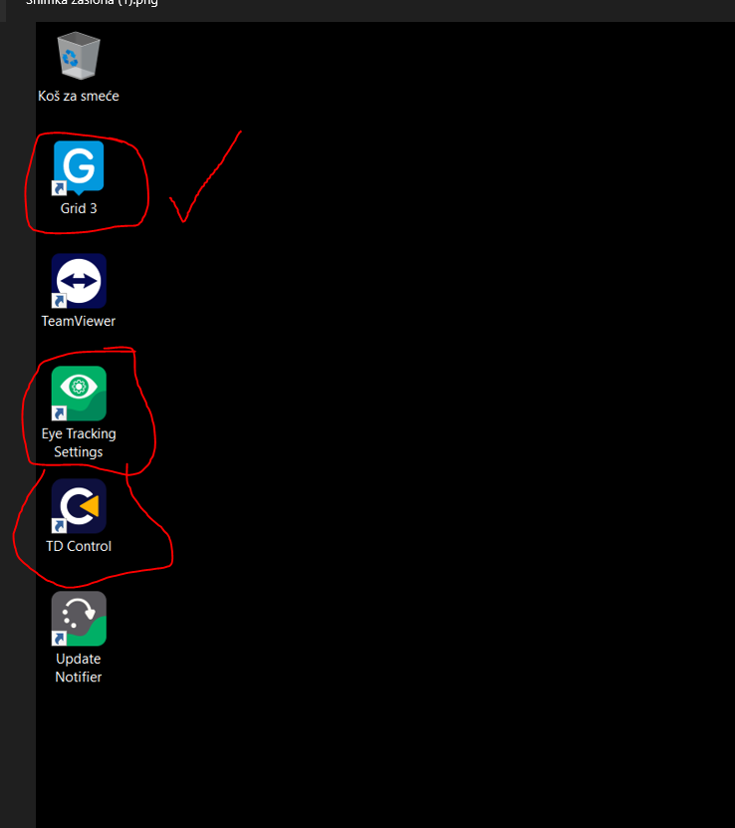
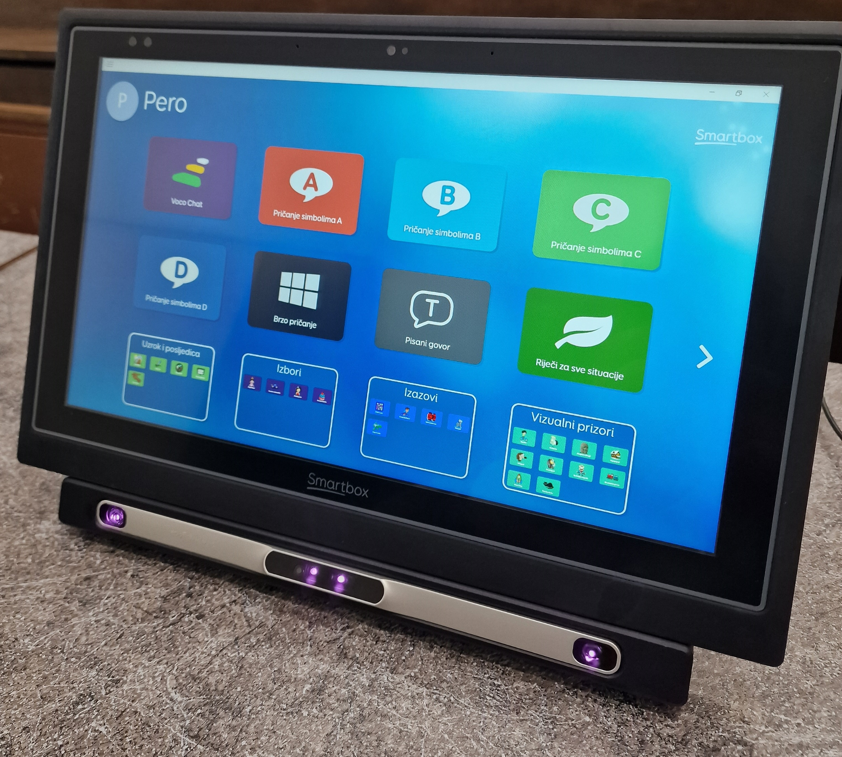
Opseg isporuke
Hardware*
Tablet uređaj (SmartBox)
Tobii uređaj za praćenje pogleda tj. eye tracker (Tobii Dynavox PCEye 5)
Software**
Windows 10
Grid 3
Hrvatski glas Lana
Radna površina / desktop
**Dodatno: programi za funkcionalnost upravljanja pogledom (VAŽNO: nije predmet radionice budući da sve radimo unutar Grida 3!)
„Eye tracking settings” – za kalibraciju Tobbija;
„TD Control” – aplikacija za upravljanje Windowsima putem praćenja pogleda
*Dodatno: kabel za punjenje, “bracket” za eye tracker koji se nalazi ispod ekrana uređaja, daljinski upravljač

Slide 4
Opseg isporuke: video komentar

Slide 5
ODABRANE FUNKCIONALNOSTI
Gumbovi za paljenje i jačinu zvuka
Stražnji zaslon
Prednja kamera
Napajanje
Prihvat za postavljanje na stalak
Slobodni USB port
HDMI izlaz
2x ulaz za sklopke
Zaslon osjetljiv na dodir
Ugrađeni nosač
Tobii eye tracker
USB za Tobii
“Bracket” za Tobii

Slide 6
Odabrane zanimljive činjenice

Slide 7
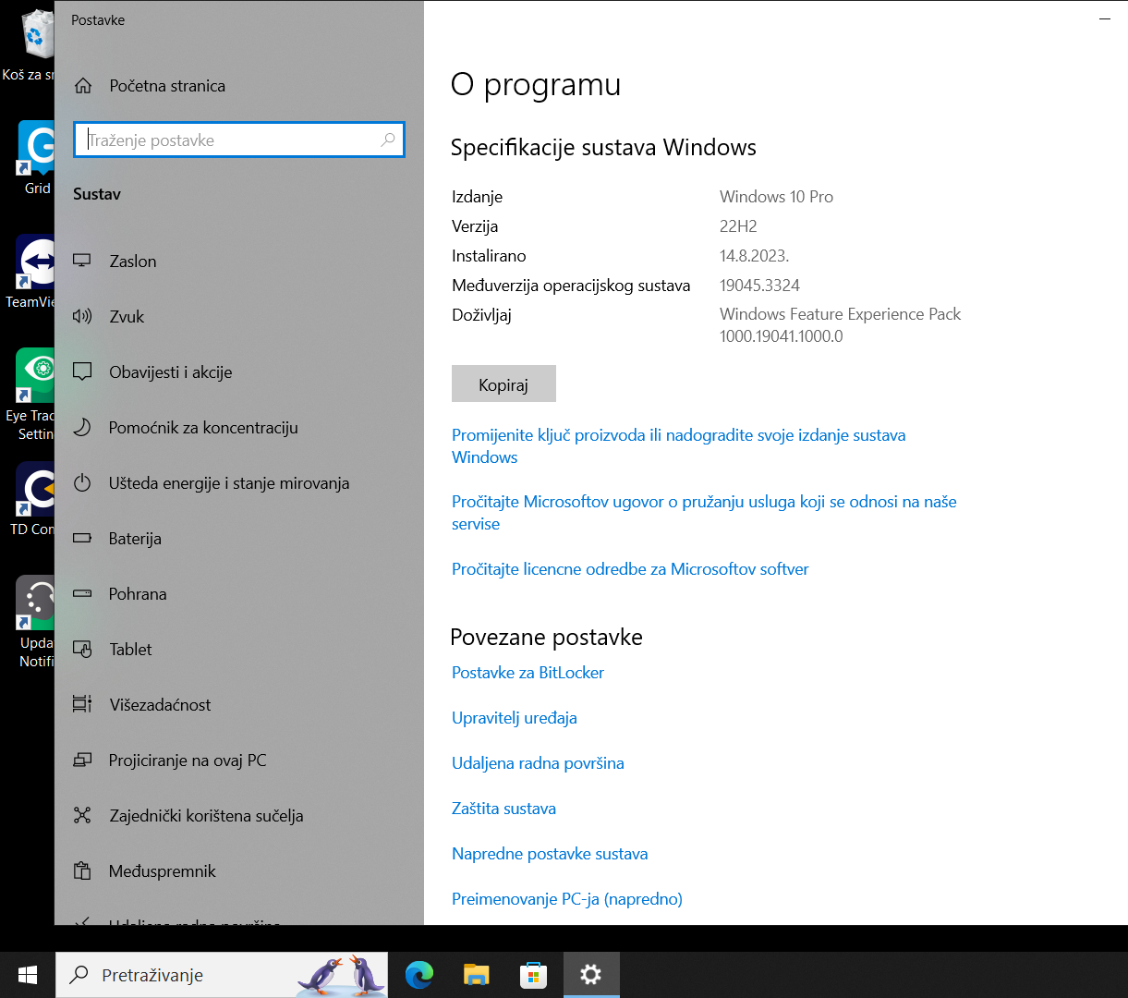
Radi se o Windows računalu
Drugim riječima, može se koristiti za bilo koje druge stvari koje radite na svom uobičajenom računalu.
Posljedično, upravljanje uređajem će biti intuitivno za većinu korisnika.

Slide 8
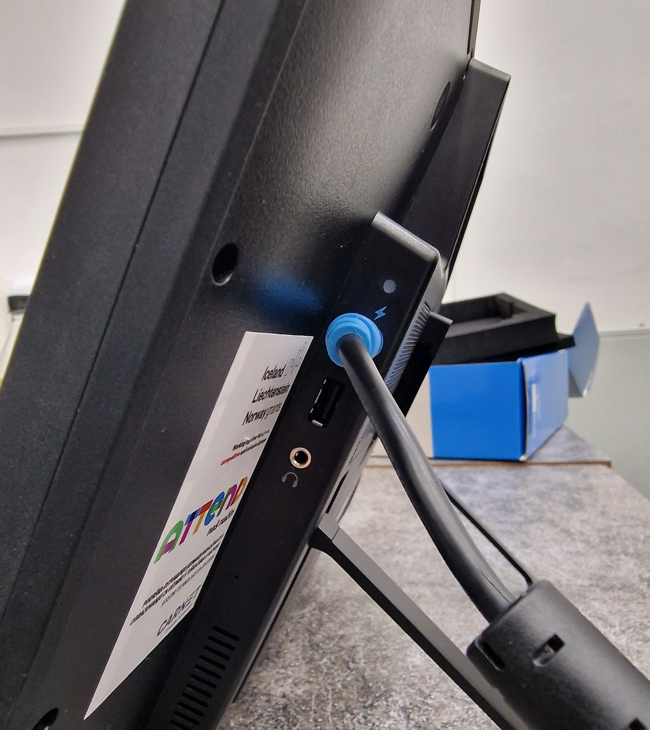
Ima jedan slobodni USB port
Ako zatreba, po potrebi možete priključiti tipkovnicu, miš ili bilo koju drugu periferiju. Npr. možete prebacivati datoteke putem USB memorije.
Slobodni USB port

Slide 9
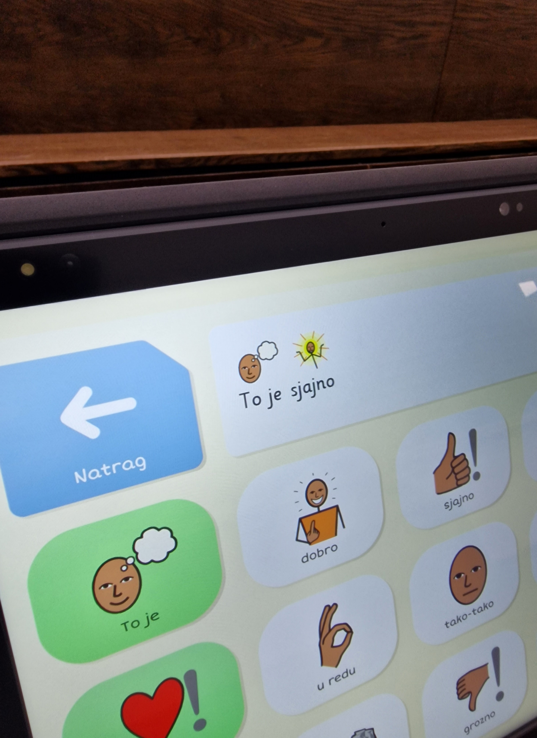
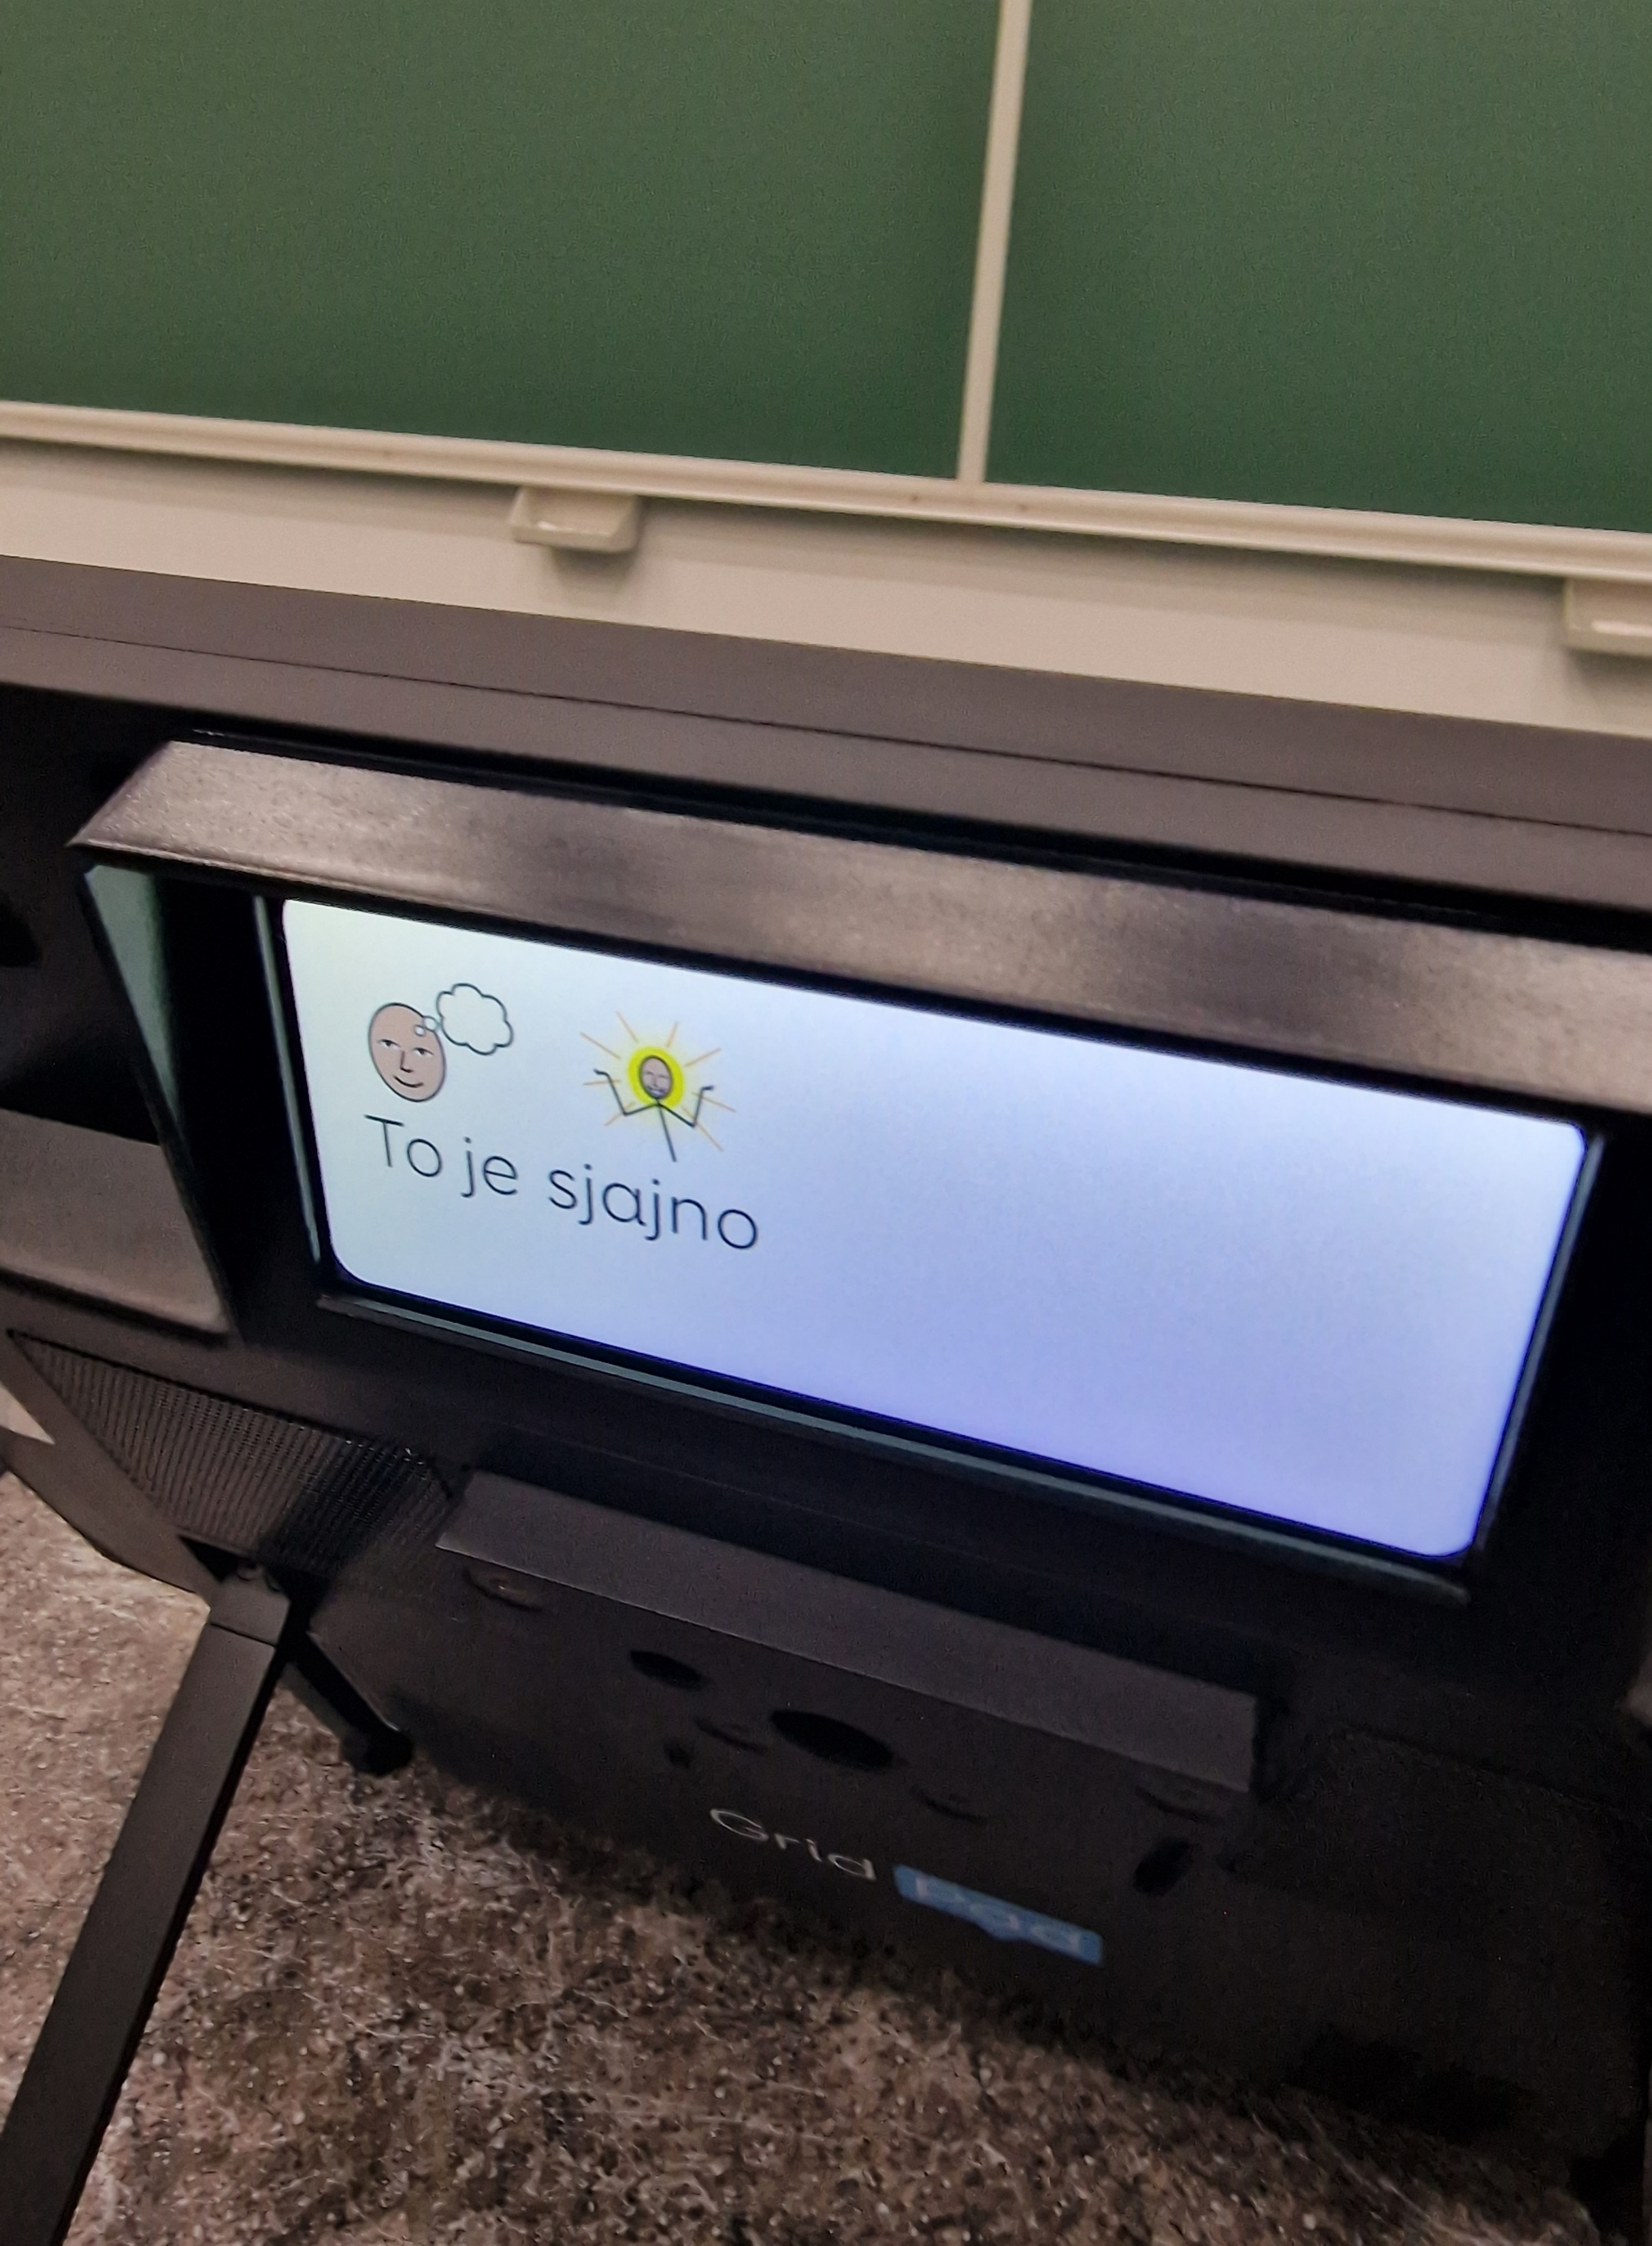
Dodatni zaslon straga
Na stražnjoj strani uređaja nalazi se manji ekran u boji.
Lijeva slika prikazuje dva odabrana simbola u programu Grid 3, dok desna slika prikazuje reprezentaciju istih simbola na stražnjem zaslonu.

Slide 10
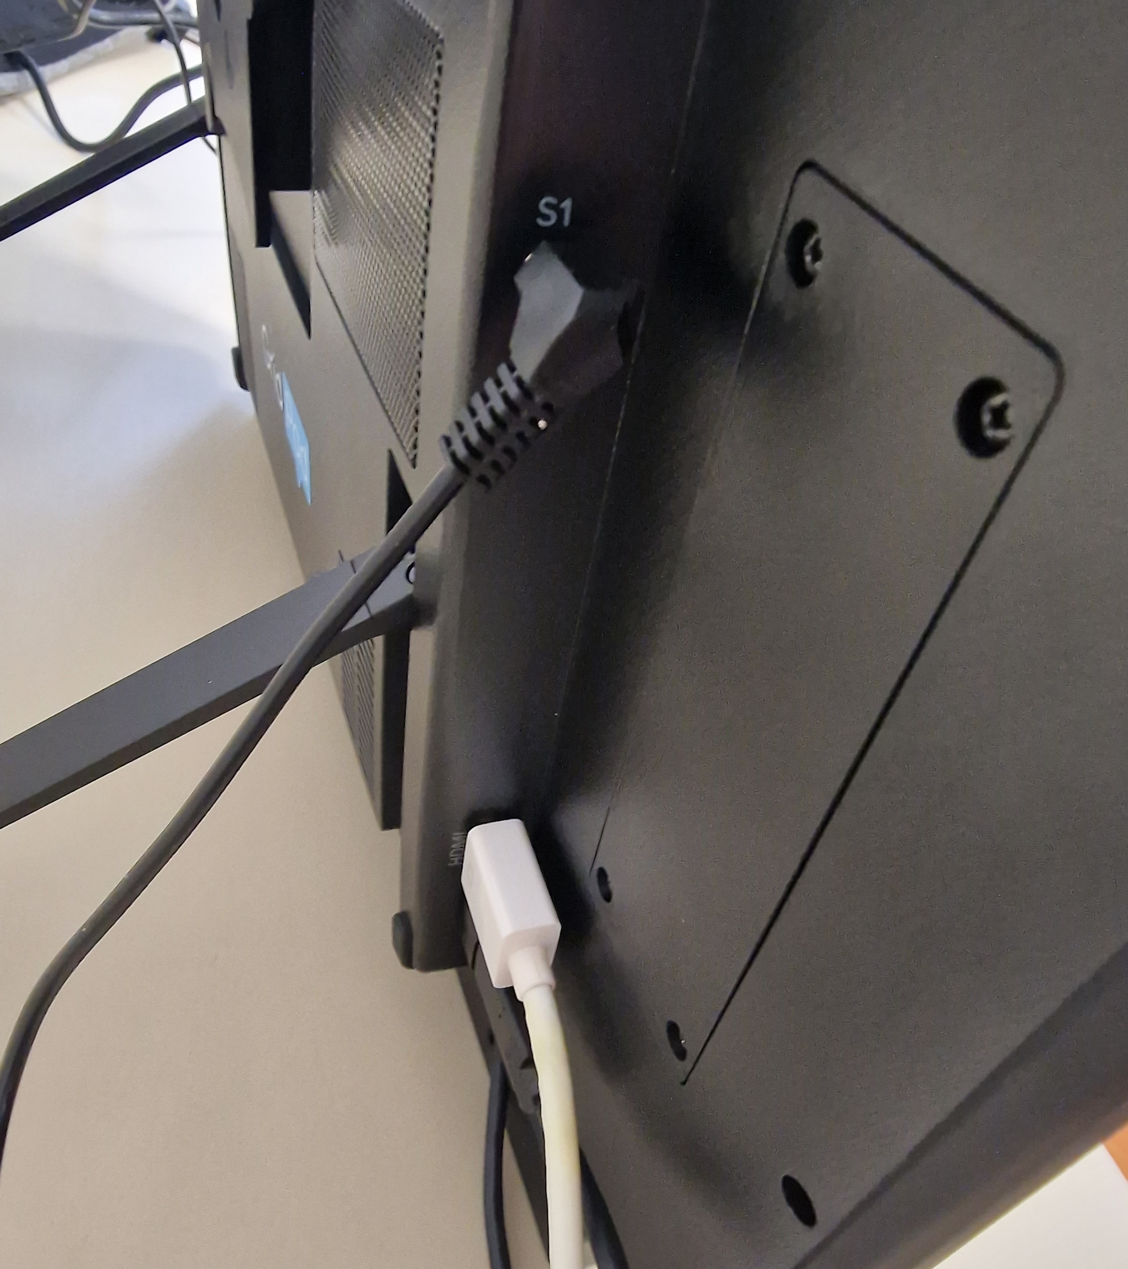
Mogućnost spajanja na projektor/monitor
Uređaj ima HDMI izlaz što omogućuje spajanje na projektor ili monitor.
Posebno korisno ako se radi u većim grupama te je potrebno osigurati da se ispred uređaja nalazi jedna osoba koja upravlja pogledom.
Potrebno je imati HDMI kabel i kompatibilni projektor/monitor.
Preporuka za postavljanje, opcije:
Tipkovnica: WIN+P
Alatna traka “Pretraživanje” u dnu: upisati “Dupliciranje” i potom odabrati “Dupliciranje i proširenje na povezani zaslon”
HDMI kabel

Slide 11
WiFi mreža
Uređaj ima mogućnost spajanja na bežičnu WiFi mrežu, što omogućuje povezivost na Internet.

Slide 12
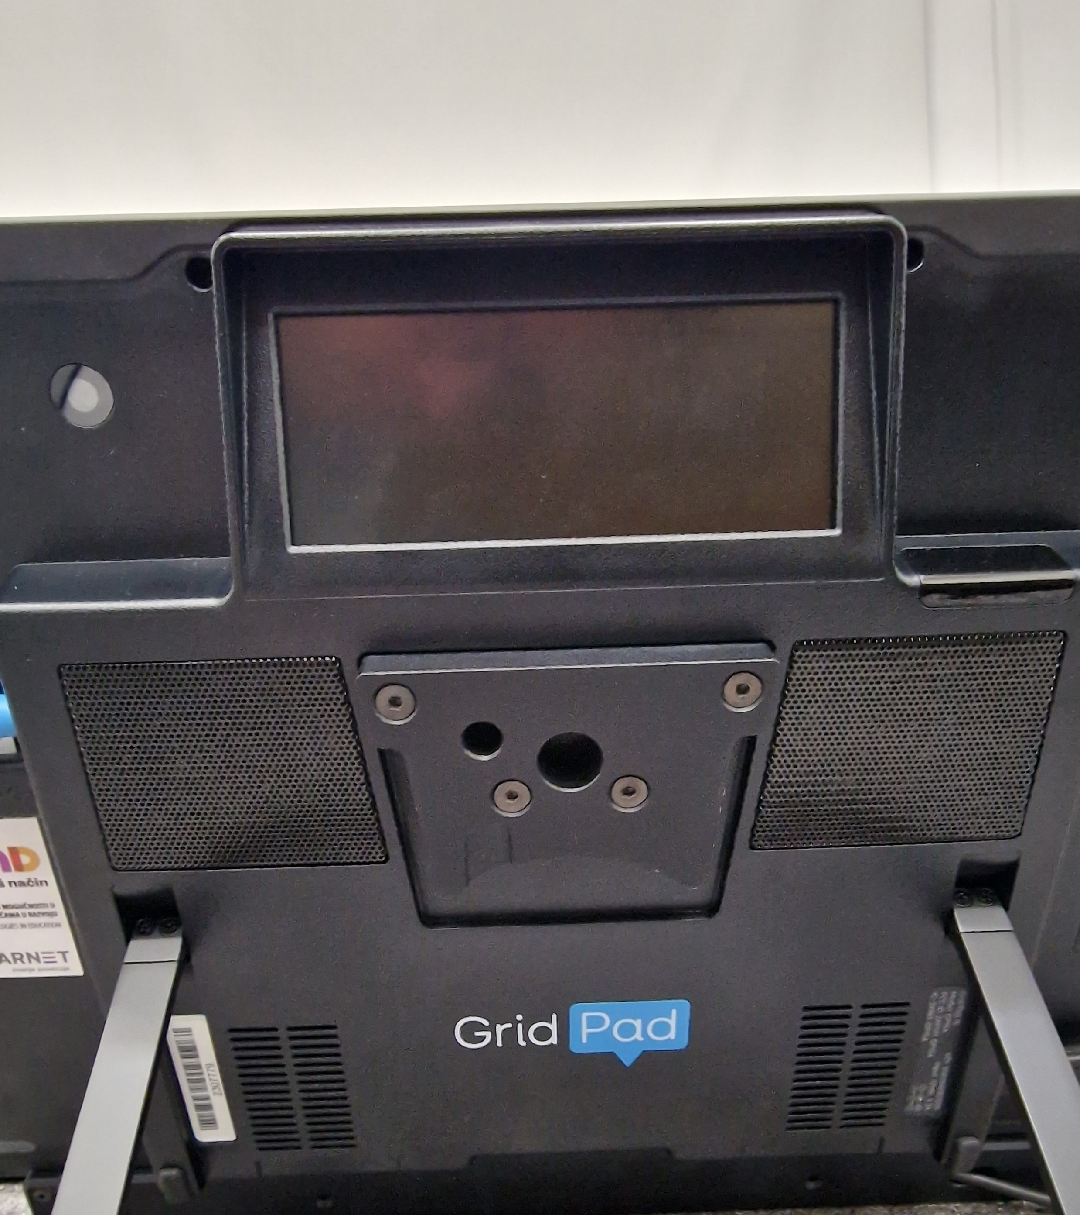
Ugrađeni zvučnik, mikrofon i kamera
Uređaj posjeduje ugrađeni zvučnik što omogućuje reprodukciju zvučnih zapisa u aplikaciji Grid 3 ali i općenito na razini Windowsa.
Dodatno, sadrži ugrađenu prednju i stražnju kameru i mikrofon (konfiguriranje i korištenje kao i na drugim Windows računalima)
zvučnik
zvučnik

Slide 13
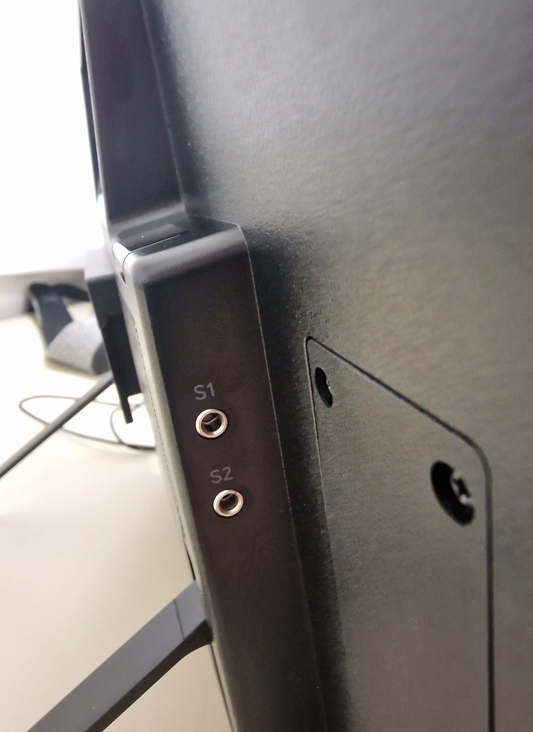
Dva ulaza za sklopke
Ako imate potrebu koristiti sklopku*, uređaj s lijeve strane ima dva ulaza za sklopke (3.5mm jack).
U tom je slučaju potrebno kalibrirati uređaj za korištenje sklopke.
*sklopka nije uključena u isporuku uređaja

Slide 14
Ulazi i izlazi: video komentar

Slide 15
Osnovni preduvjeti za rad

Slide 16
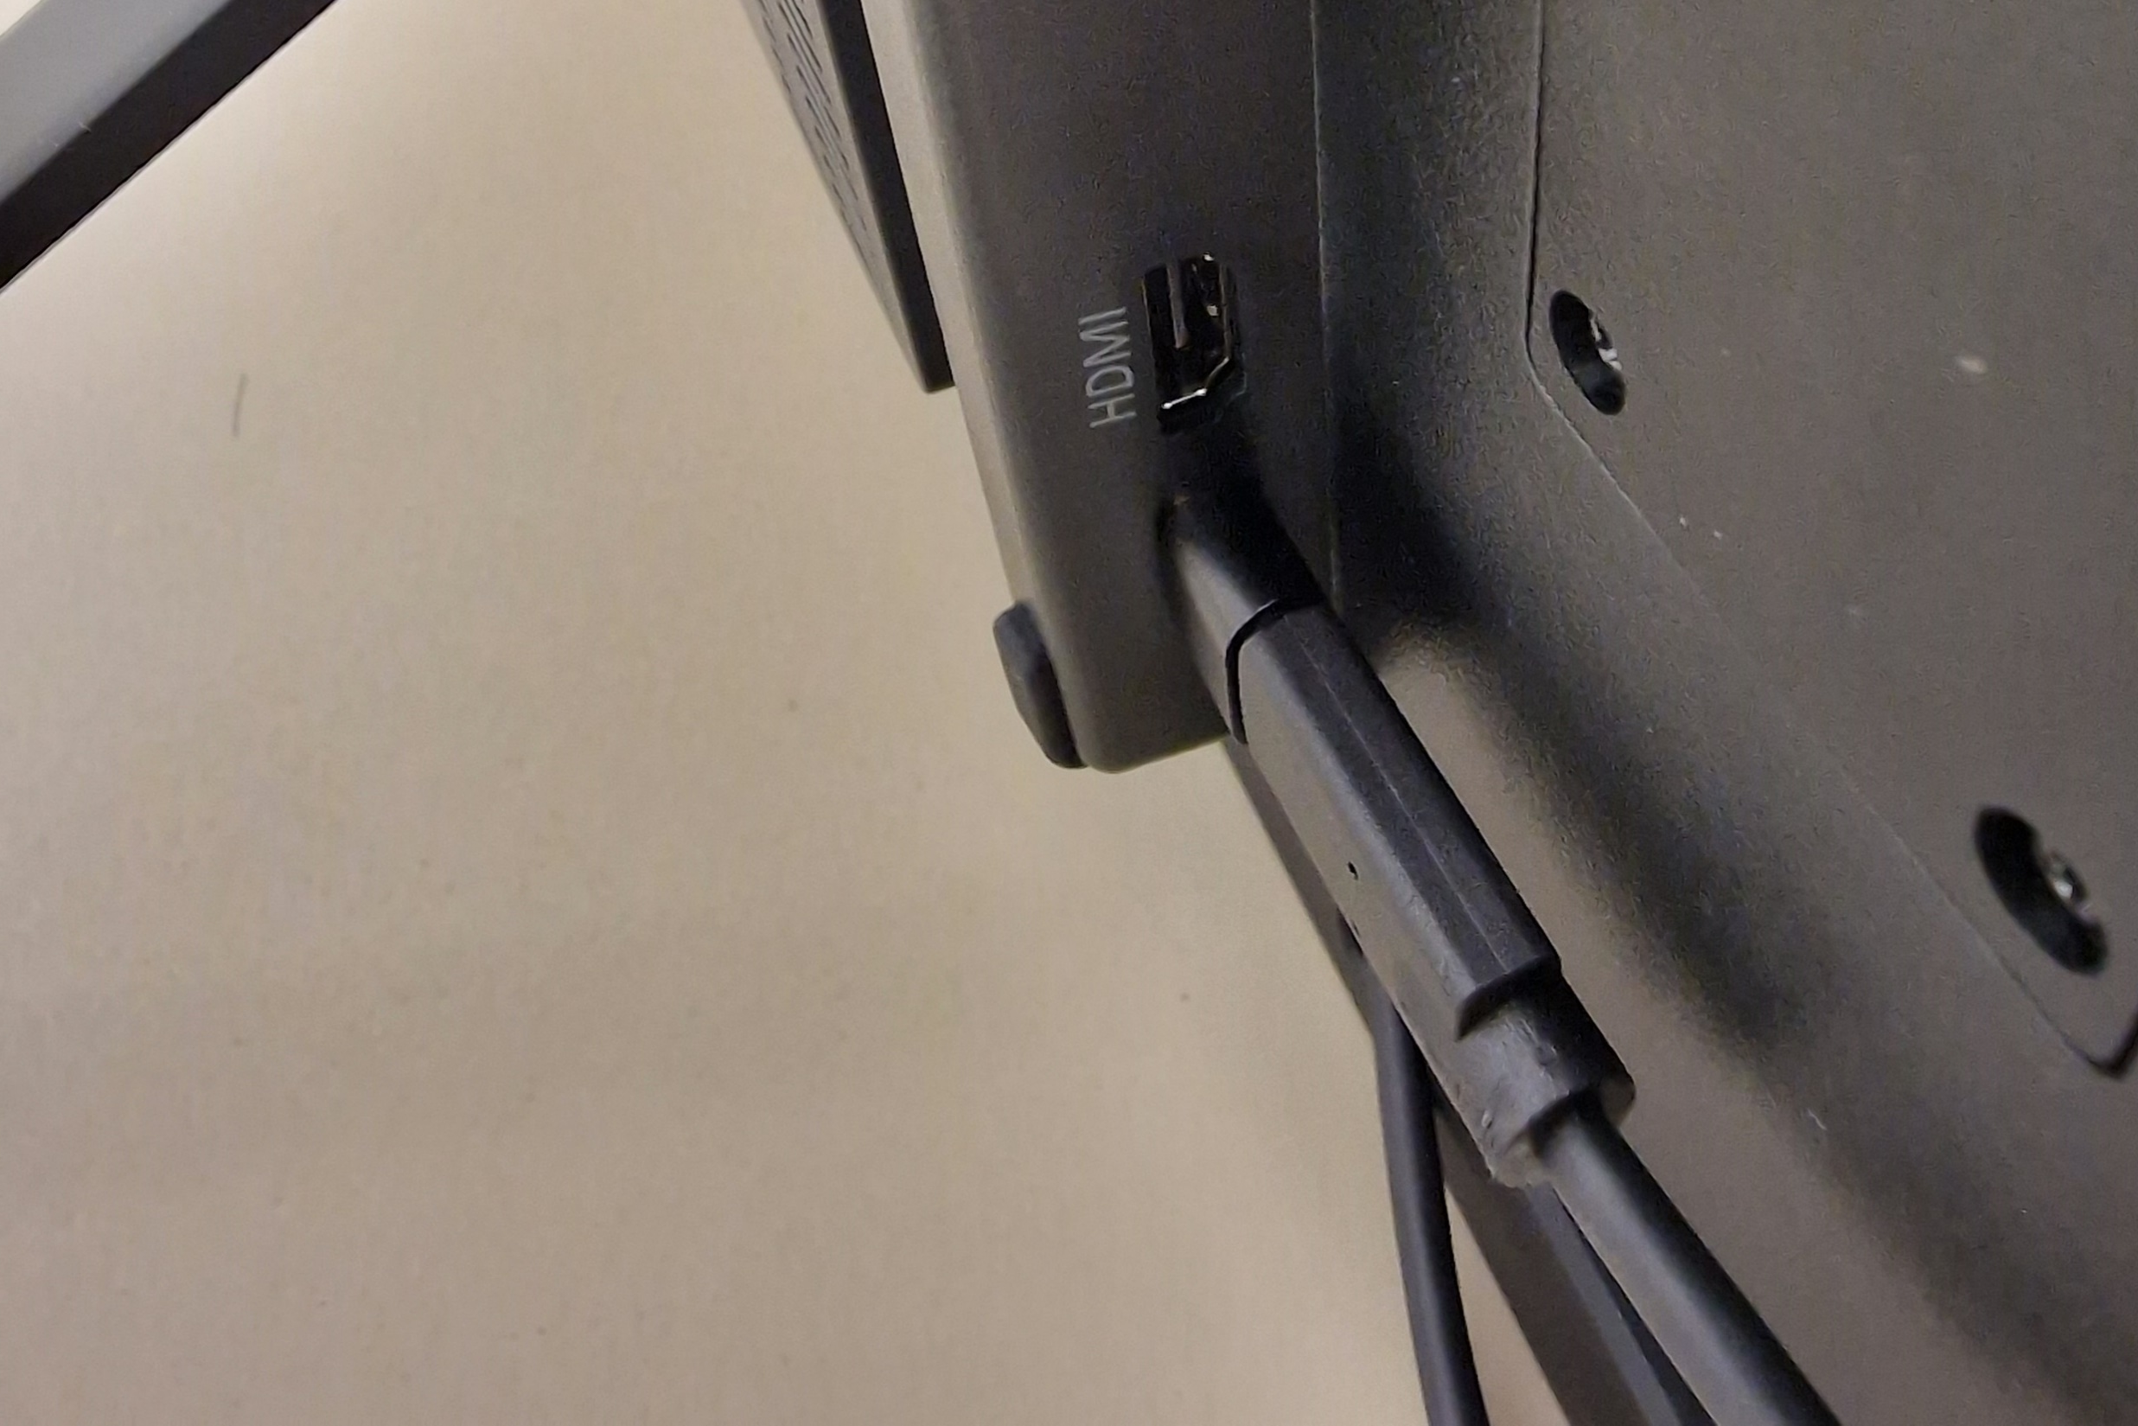
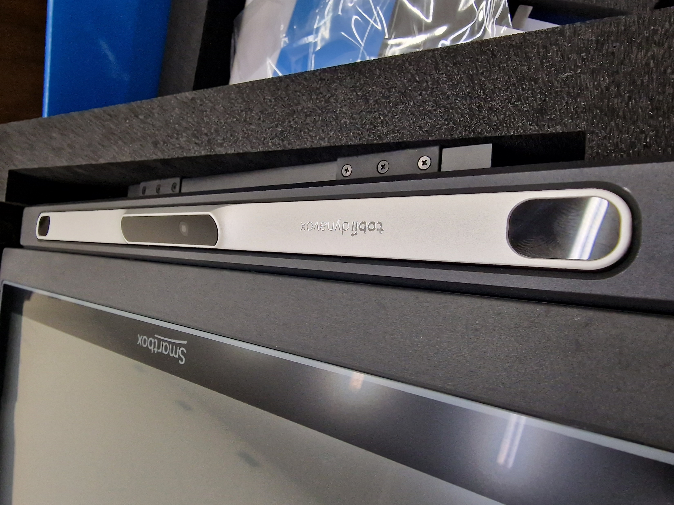
1. Tobii eye tracker je uspješno priključen na uređaj
Tobii je priključen na tablet uređaj putem USB kabela
Tobii je smješten u predviđeni prostor tj. nosač (bracket) ispod ekrana uređaja

Slide 17
3. Tablet uređaj je uspješno uključen (prikazuje se radna površina Windowsa)
Preporuka:
provjeriti status baterije i po potrebi priključiti napajanje
provjeriti glasnoću zvučnika (tipke na uređaju ili unutar Windowsa)

Slide 18
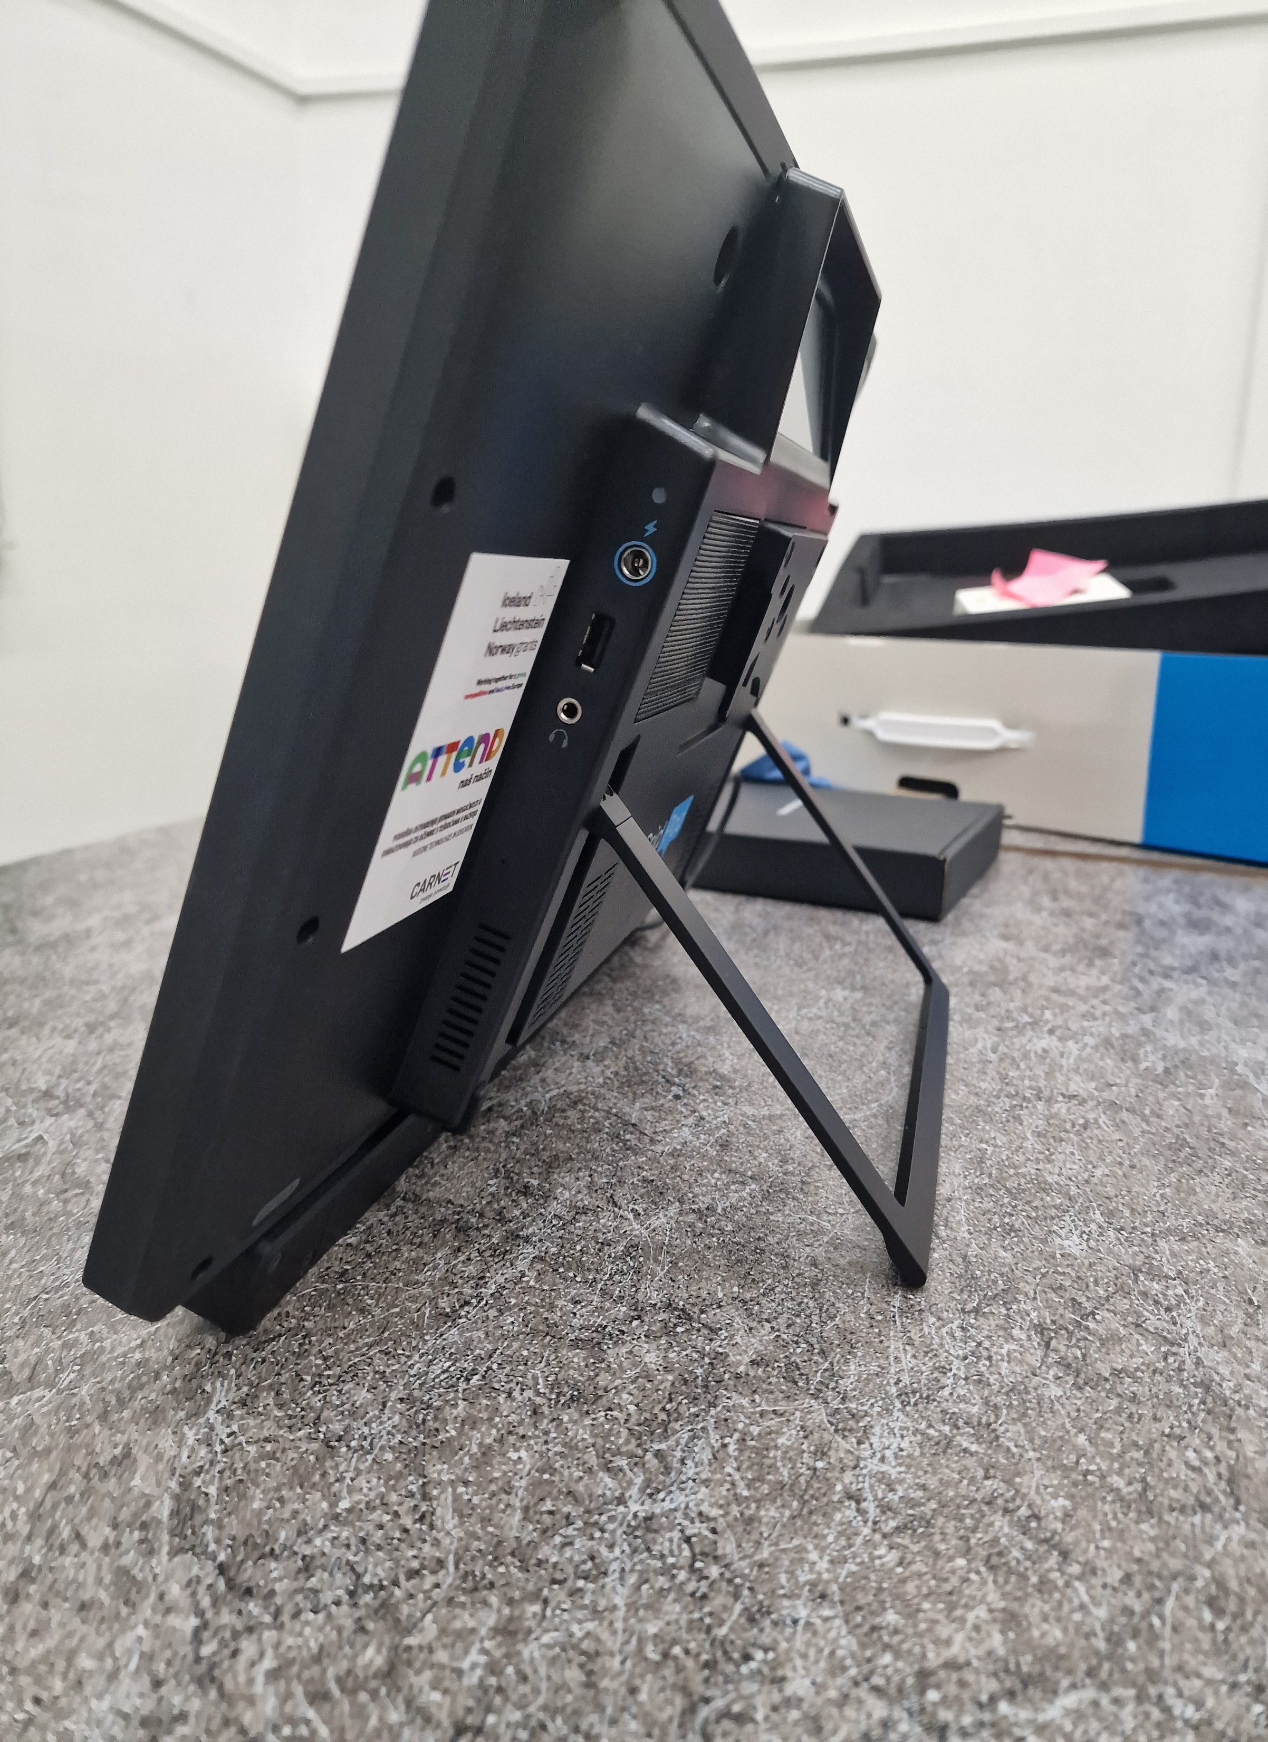
2. Tablet uređaj je ispravno pozicioniran i osiguran
„Osiguran” – uređaj je stabilan kako bi se minimizirao rizik od ozljede osobe ili oštećenja uređaja
*Opcije za fizičku kalibraciju uređaja prikazane su u nastavku

Slide 19
Fizičko pozicioniranje uređaja
2 opcije: ugrađeno postolje ili postavljanje na nosač

Slide 20
Kalibracija uređaja Grid Pad 15
Fizičko pozicioniranje uređaja
Kalibracija upravljanja pogledom

Slide 21
Opcija 1 – postavljanje na radni stol uporabom ugrađenog postolja
Moguće podesiti nagib
Provjeriti i osigurati stabilnost uređaja!

Slide 22
Opcija 2 – postavljanje na nosač pomoću standardizirane točke prihvata
Pripaziti na nosivost stalka (provjeriti upute proizvođača)!
Tablet uređaj je relativno težak zbog čega može doći do oštećenja ako se stavlja na “manji” stalak

Slide 23
Kalibracija upravljanja pogledom
Profil korisnika
Kalibracija praćenja pogleda
Kalibracija aktivacije

Slide 24
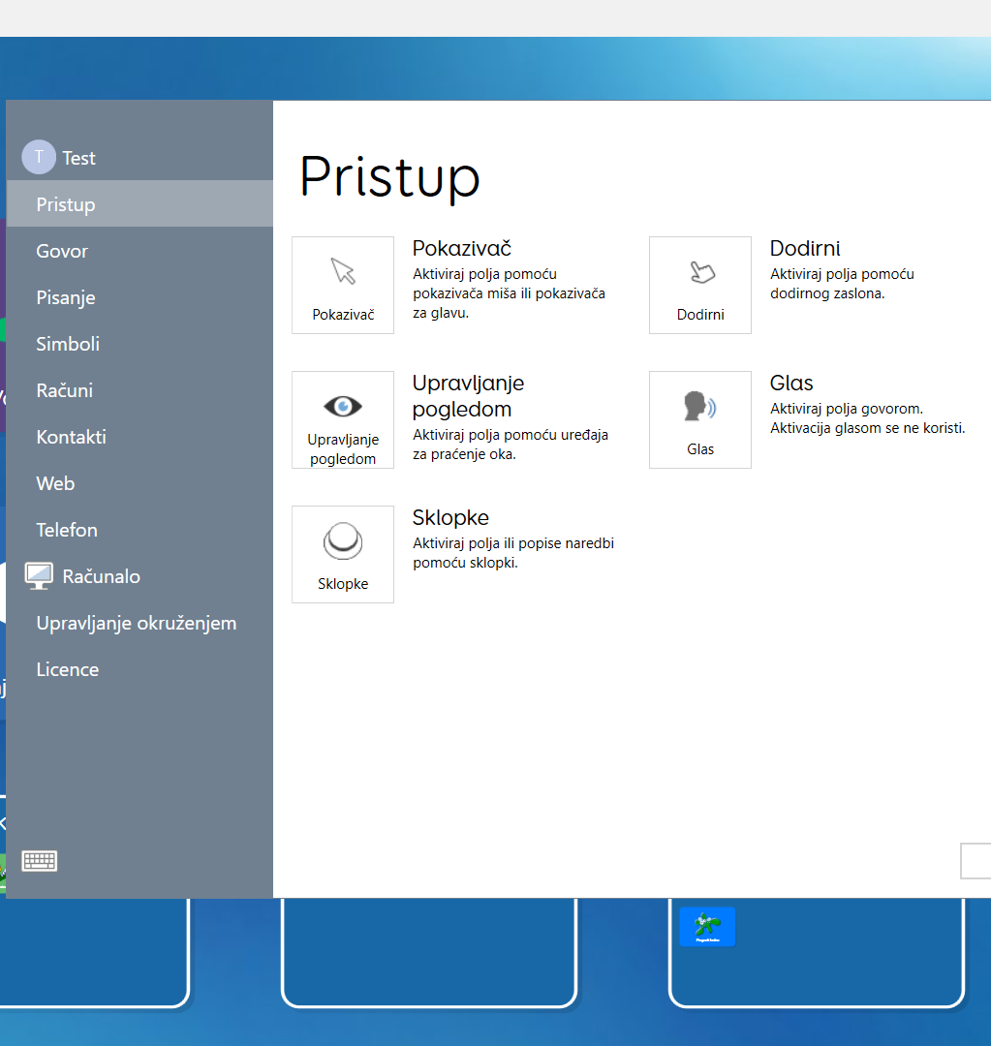
Jednokratno: provjera je li postavljena Tobii kamera

Slide 25
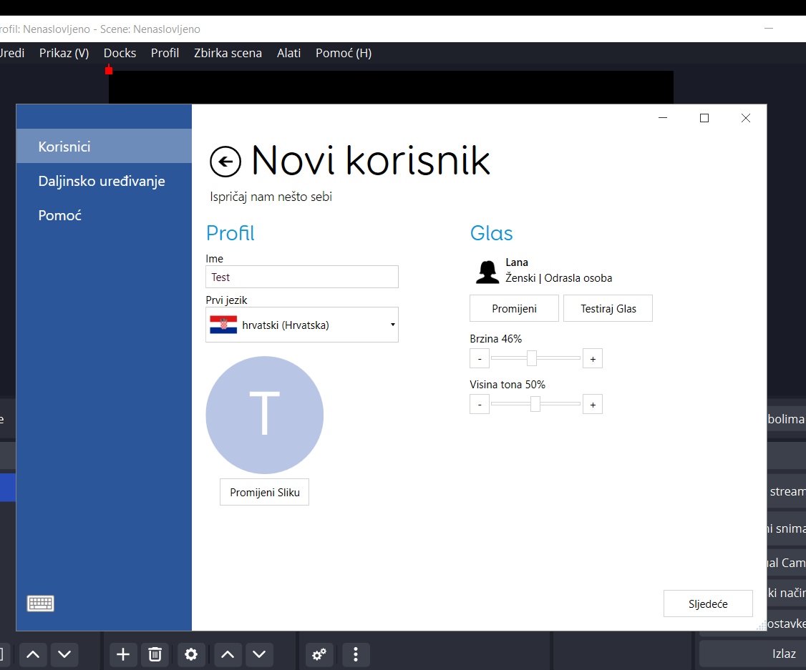
Profil korisnika
Osnovni podaci – ime
Glas – Lana (može se mijenjati)
Pretpostavljene postavke za ovaj čarobnjak će biti u redu (moguće detaljno personalizirati za pojedinog korisnika)
Moguće je aktivirati profil za pojedinog korisnika (Gore lijevo -> Korisnici)

Slide 26
Kalibracija praćenja pogleda
Cilj: osigurati kvalitetno praćenje očiju kroz postupak kalibracije.

Slide 27
… osigurati “Tobii” kao opciju

Slide 28
Kalibracija udaljenosti korisnika od uređaja
Korisnik je preblizu uređaja
(crvena boja, ikona ljudskog lica je velika)
Korisnik je predaleko od uređaja
(crvena boja, ikona ljudskog lica je mala)
Korisnik se nalazi na optimalnoj udaljenosti od uređaja.
(zelena boja)

Slide 29
Korak 1: Pokrenuti kalibraciju

Slide 30
Postupak kalibracije praćenja pogledom

Slide 31
Korak 2: pogledom pratiti “metu” koja se pomiče na nekoliko mjesta na ekranu
Isječak prikazuje kalibraciju koja je u tijeku. Konkretno, ovdje se od korisnika očekuje da pogled usmjeri prema meti koja se nalazi u gornjem lijevom kutu. Čitav proces kalibracije traje 20-ak sekundi

Slide 32
Korak 3: evaluirati rezultate kalibracije
Zelena boja i rezultat blizu 100 označava da je kalibracija bila uspješna.
Ako imate neku drugu boju i bitno manje brojeve, kalibracija nije bila kvalitetna. U tom slučaju slobodno ponovite postupak, ako treba više puta.
Isto tako, osigurajte uvjete za rad Tobii uređaja (udaljenost korisnika, čista pozadina, osvjetljenje)

Slide 33
Korak 4: isprobati upravljanje pogledom unutar Grid 3
Slika prikazuje kako korisnik usmjeravanjem pogleda odabire opciju “Pričanje simbolima B”

Slide 34
Dodatno: napredne postavke kalibracije – broj točaka/mete, izgled točaka i slično: po potrebi prilagoditi, pretpostavljeno je dovoljno dobro za većinu!

Slide 35
Kalibracija aktivacije
Cilj: ovisno o mogućnostima i preferencama korisnika, odabrati i kalibrirati ispravnu opciju aktivacije

Slide 36
Pregled opcija aktivacije

Slide 37
Opcija 1. Zadrži da klikneš – korisnik mora fokusirati pogled na odabrano vrijeme nakon čega se aktivira “klik” u točki gdje gleda korisnik
U kojim je situacijama ova opcija (ne)prikladna?
Kalibracija opcije: vrijeme aktivacije, vremensko sprječavanje ponovne aktivacije, označavanje
Notes:
Pustiti sudionike neka razmisle, nema jednoznačnog odgovora.
Oni koji su u mogućnosti zadržati pogled su OK kandidati.
Oni koji npr. non-stop trepću vjerojatno nisu.

Slide 38
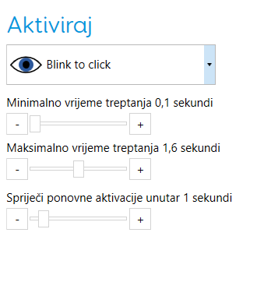
Opcija 2. Blink to click – korisnik mora fokusirati pogled na odabir, nakon čega mora trepnuti kako bi se simulirao “klik”
U kojim je situacijama ova opcija (ne)prikladna?
Kalibracija opcije: vrijeme treptanja, sprječavanje ponovne aktivacije
Notes:
Pustiti sudionike neka razmisle, nema jednoznačnog odgovora.
Oni koji su u mogućnosti zadržati pogled su OK kandidati.
Oni koji npr. non-stop trepću vjerojatno nisu.

Slide 39
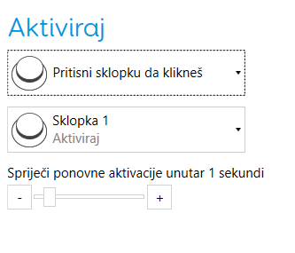
Opcija 3. Pritisni sklopku da klikneš – korisnik mora fokusirati pogled na željeni odabir, nakon čega mora pritisnuti sklopku za “klik”
U kojim je situacijama ova opcija (ne)prikladna?
Kalibracija opcije: odabir sklopki, sprječavanje ponovne aktivacije
Notes:
Pustiti sudionike neka razmisle, nema jednoznačnog odgovora.
Oni koji su u mogućnosti zadržati pogled su OK kandidati.
Oni koji npr. non-stop trepću vjerojatno nisu.

Slide 40
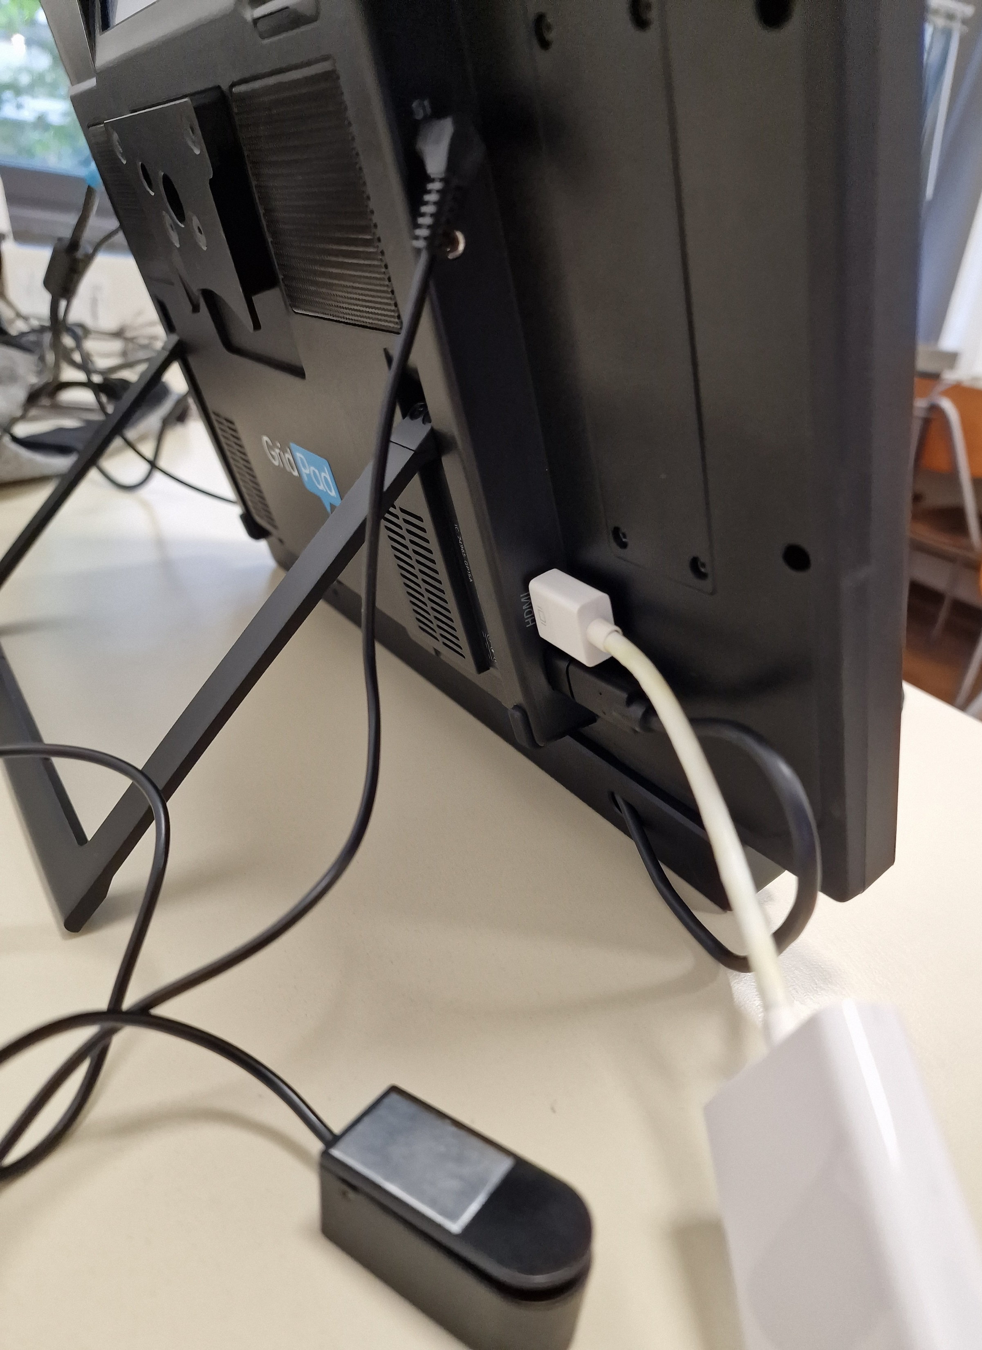
Primjer sklopke spojene na Grid Pad 15
Na slici je prikazana sklopka koja je spojena u ulaz S1.
Sklopka je uspješno prepoznata u programu Grid 3 pod nazivom “Sklopka 1”.
Sklopka se može koristiti uz opciju aktivacije “Pritisni sklopku da klikneš”.
VAŽNO: sklopka se ne isporučuje uz uređaj!
sklopka

Slide 41
Dodatno: postavke označavanja opcija
Koristi se kada korisnik treba dodatne povratne informacije o trenutnom odabiru (npr boja, zvučni signal itd.)

Slide 42
Praktični zadaci
Kalibrirajmo uređaj za korisnike

Slide 43
Zadatak 1
Korisnik 1 se žali da mu upravljanje pogledom baš i ne leži.
Kalibracija je dobro prošla, ali tablet kao da je poludio, prema navodima korisnika, tablet odabire opcije “sam od sebe”.
Inače, koristi opciju “Zadrži da klikneš”.
Kako mu možemo pomoći?

Slide 44
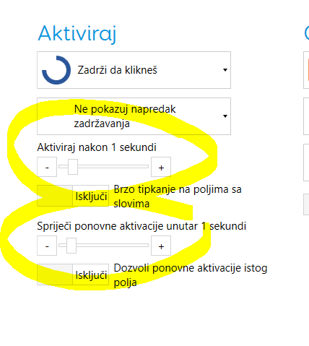
Pristup
Vrlo vjerojatno mu je vrijeme aktivacije prekratko, zbog čega korisnik ima dojam kako tablet odabire opcije “sam od sebe”
Sugestije
Prilagoditi opciju “Aktiviraj nakon X sekundi” -> povećati
Prilagoditi opciju “Spriječi ponovne aktivacije unutar Y sekundi” -> povećati
Razmotriti alternativne opcije aktivacije (blink to click ili sklopka)

Slide 45
Zadatak 2
Korisnik 2 već neko vrijeme koristi upravljanje pogledom što je definitivno dobar znak. Inače, koristi opciju “Blink to click”.
Ipak, često ga smeta što nema povratnu informaciju gdje je njegov pogled usmjeren. Uz to ga smeta odziv tableta: kaže:
“kada želim kliknuti neki odabir moram žmiriti toliko dugo da bih skoro zaspao”!
Kako mu možemo pomoći?

Slide 46
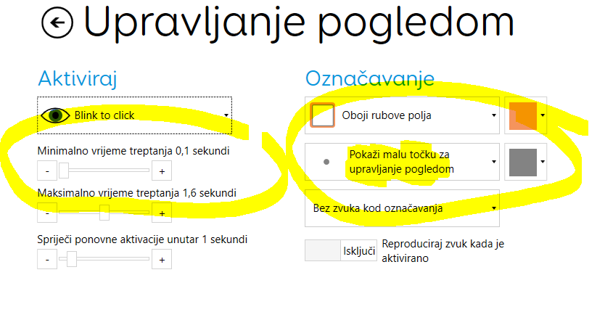
Pristup
Povratnu informaciju o tome gdje trenutno gleda ponudit ćemo kroz opciju označavanja. Specifično, namjestit ćemo mu malu točku koja će uvijek biti na ekranu tamo gdje korisnik trenutno gleda.
Vezano za njegovo “drijemanje”, smanjit ćemo mu vrijeme treptanja i vidjeti hoće li korisnik biti zadovoljan.

Slide 47
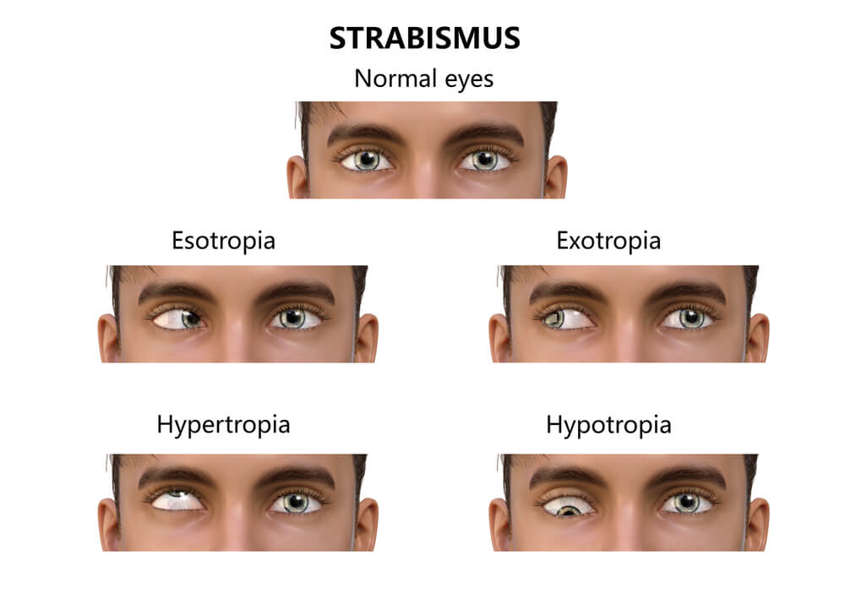
Zadatak 3
Korisnik 3 ima potrebu za korištenjem uređaja Grid Pad 15 s pomoću upravljanja pogledom, međutim, ima strabizam…
(u jednom oku u određenom pravcu pogleda postoji devijacija)
Kako mu možemo pomoći?
Preuzeto iz https://www.associatedeyecare.com/adult-strabismus/ (4.10.2023.)

Slide 48
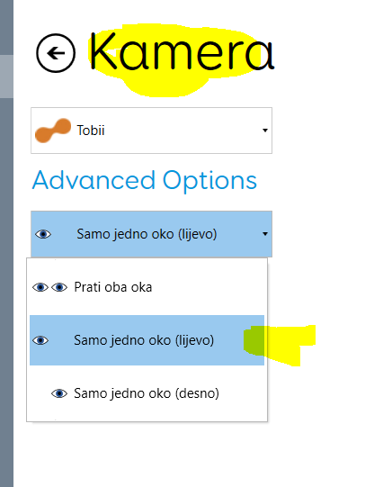
Pristup
Ne odustati već isprobati napredne mogućnosti kalibracije. Postupak:
Obaviti kalibraciju praćenja pogleda i testirati s korisnikom
U slučaju neodgovarajućih rezultata, prilagoditi kalibraciju na način da se koristi dominantno oko
Ponoviti kalibraciju i testirati s korisnikom (ako je potrebno više puta)
Više detalja (pristupljeno: 4.10.2023.):
https://blog.tolttechnologies.com/using-eye-tracking-with-strabismus-e-g-wandering-eye/

Slide 49
FAQ (često postavljana pitanja)

Slide 50
Ako je to Windows uređaj, gdje je Word, PDF?
Word je program iz paketa Office 365. Ako posjedujete licencu možete ga instalirati na ovaj uređaj. Uređaj je došao s „golim” Windowsom i ponekim programima poput programa za upravljanje pogledom,Grid 3 i Glas Lana.
Slično, možete instalirati bilo koji program kompatibilan s Windows 10, uključujući i program za čitanje PDF datoteka.

Slide 51
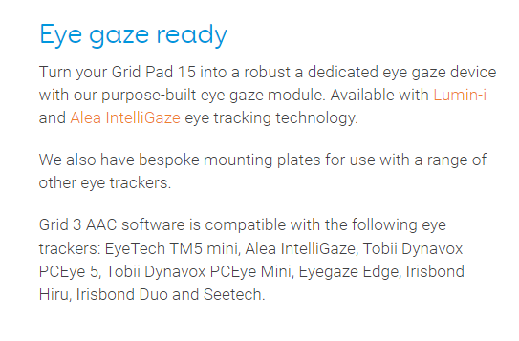
Ovaj uređaj je došao s Tobiijem, može li raditi s nekim drugim uređajem za praćenje pogleda?
Vrlo vjerojatno da. Prema službenom izvoru sa stranice proizvođača (https://thinksmartbox.com/product/grid-pad-15/, pristupljeno: 4.10.2023.):

Slide 52
OK, koji je najbolji uređaj za praćenje pogleda?
Ne možemo dati sud budući da nismo imali priliku testirati druge uređaje. Kako god, Tobii Dynavox PCEye 5 je svakako jedan od najboljih i najpreciznijih uređaja koji je trenutno dostupan na tržištu.

Slide 53
Kada googleam Tobii eye tracker, izbacuje mi neki drugi uređaj koji ne izgleda kao moj Tobii? ☹
Tobii je švedska tvrtka koja proizvodi razne uređaje, pa tako i razne uređaje za upravljanje pogledom.
S druge strane, Tobii Dynavox PCEye 5 koji se nalazi u vašem Grid Pad 15 je značajno napredniji i precizniji uređaj za upravljanje pogledom te je primarno namijenjen za uporabu u potpomognutoj komunikaciji.
Specifično, postoji Tobbi Eye Tracker 5 koji služi za igre i značajno je jeftiniji (i vjerojatno neprecizniji).

Slide 54
Na starom tablet uređaju imam mnoštvo korisnih aplikacija, npr. ICT-AAC Učimo boje. Kako da ju prebacim na ovaj uređaj? Mogu li instalirati aplikacije iz Trgovine Play?
Grid Pad 15 je Windows uređaj zbog čega nije moguće instalirati* Android aplikacije (isti odgovor vrijedi i za iPad).
*Teoretski je moguće u Windowsima instalirati Android emulator poput BlueStacks pa unutar njega instalirati Android aplikacije ali se ne preporuča.

Slide 55
Imam korisnika koji nije u mogućnosti koristiti upravljanje pogledom ali bi mu koristio Grid 3. Može li se uređaj koristiti na neki drugačiji način?
Da. Možete koristiti geste s dodirom, a isto tako možete putem dostupnih portova pripremiti rad sa sklopkama, joysticima, mišom i tipkovnicom.

Slide 56
Imam problema s upravljanjem kada uz praćenje pogledom želim prstom odabrati neku opciju. Kao da mi tada ne prepoznaje praćenje pogledom... zašto?
Upravljanje pogledom se obavlja s pomoću Tobii uređaja koji se nalazi ispod tablet uređaja. U opisanom slučaju moguće je da ste rukom prekrili Tobii uređaj čime ste onemogućili detekciju praćenja pogledom. Potrebno je osigurati da Tobii uređaj neometano gleda oči korisnika.

Slide 57
Nama ne nudi opciju kalibracije, što učiniti?
Moguće je da uređaj nije prepoznao Tobii kameru. Osigurajte da je kamera spojena na uređaj putem USB kabela. Za svaki slučaj, ponovno pokrenite uređaj i isprobajte ponovno.

Slide 58
Može li se upravljati računalom putem praćenja pogleda?
Grid 3 ima 2 aplikacije za upravljanje računalom. Skrećemo pozornost da je upravljanje računalom složena interakcija koja iziskuje dosta vježbanja.

